Slide 1
America
Kunstproject Straatnamen

Slide 2
Infopaneel Grad Poels

Slide 3
Onthulling Meister Rongenstraat

Slide 4
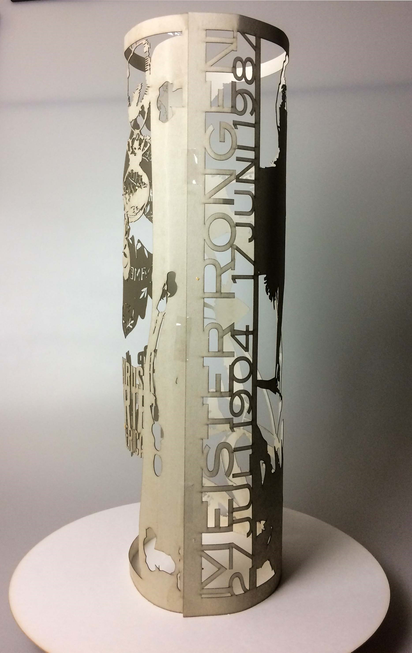
Boo
Ontwerp boomkorf

